Slide 1
Upravljanje i (ruko)vođenje srednjom školom i učeničkim domom
Izv. prof. dr. sc. Stjepan Staničić
Upravljanje i (ruko)vođenje
srednjom školom i učeničkim domom
Stručni skup ravnatelja srednjih škola i učeničkih domova
AZOO - Rijeka, 9. veljače 2021. god.
Izv. prof. dr. sc. Stjepan Staničić

Slide 2
Upravljanje i (ruko)vođenje srednjom školom i učeničkim domom
Struktura izlaganja
Stručno područje – upravljanje, (ruko)vođenje
Ravnatelj - područja rada, funkcije i kompetencije
Profesionalizacija ravnatelja
Izv. prof. dr. sc. Stjepan Staničić

Slide 3
Upravljanje i (ruko)vođenje srednjom školom i učeničkim domom
Stručno područje
Upravljanje, rukovođenje, vođenje
Administration, Management, Leadership
_____________________________________
Obrazovni, školski, pedagoški - menadžment
Menadžment i vođenje - (ruko)vođenje) u odgoju i obrazovanju
Menadžment
Umijeće usklađivanja potencijala/resursa (ljudskih, fizičkih i financijskih) na putu ostvarenja nekog cilja
Izv. prof. dr. sc. Stjepan Staničić

Slide 4
Upravljanje i (ruko)vođenje srednjom školom i učeničkim domom
Menadžment u obrazovanju
Ekspanzija menadžmenta u drugim područjima rada (neprofitnim – vojsci, administraciji, sportu, zdravstvu,…)
Usklađivanje ljudskih, fizičkih i financijskih potencijala da bi se ostvarili ciljevi u djelatnosti odgoja i obrazovanja
Izv. prof. dr. sc. Stjepan Staničić

Slide 5
Upravljanje i (ruko)vođenje srednjom školom i učeničkim domom
Stručno područje
menadžmenta i vođenja u obrazovanju
Upravljanje
Škola kao organizacija
Rukovođenje
Vođenje
Izv. prof. dr. sc. Stjepan Staničić

Slide 6
Upravljanje i (ruko)vođenje srednjom školom i učeničkim domom
Upravljanje
Usklađivanje materijalnih, ljudskih i drugih potencijala u odgoju i obrazovanju da se optimalno ostvare ciljevi školskog sustava.
Pitanja vezana za upravljanje:
Prosvjetna administracija
Službe i tijela upravljanja na nacionalnoj, regionalnoj, lokalnoj razini i na razini škole, uč. doma
Centralizacija i decentralizacija upravljanja
Financiranje školstva, školsko zakonodavstvo…
Administrativna infrastruktura u školstvu:
Ministarstvo obrazovanja (prosvjetna politika)
Prosvjetna inspekcije (upravni nadzor)
Uredi državne uprave za prosvjetu (žup. uprava)
Upravni odjeli za školstvo (žup./reg. samouprava)
Gradski odjeli za odgoj i školstvo (lok. samouprava)
Općinske službe za prosvjetu
Strukovna infrastruktura u školstvu:
Agencije (stručni nadzor i usavršavanje, vrednovanje)
Institucije za obrazovanje nastavnika i struč. suradnika
Institucije za istraživanje obrazovanja …
Upravljanje
Rukovođenje
Vođenje
Izv. prof. dr. sc. Stjepan Staničić

Slide 7
Upravljanje i (ruko)vođenje srednjom školom i učeničkim domom
Rukovođenje
Izvršna funkcija upravljanja. Usklađivanje potencijala da bi se ostvarili ciljevi škole.
Pitanja vezana za rukovođenje:
Planiranje, organiziranja, vođenje i vrednovanje rada u školi
Uloga i obveze ravnatelja kao rukovoditelja
Kompetencijski standardi za ravnatelje
Izbor, imenovanje, uvođenje u rad i stručno usavršavanje ravnatelja
Odgovornost ravnatelja za provedbu propisa, financijsko poslovanje i sl.
Vrednovanje rada ravnatelja
Nositelji rukovođenja:
Ministar
Pomoćnici ministra
Pročelnici
Donačelnici
Ravnatelji …
Upravljanje
Rukovođenje
Vođenje
Izv. prof. dr. sc. Stjepan Staničić

Slide 8
Upravljanje i (ruko)vođenje srednjom školom i učeničkim domom
Vođenje
Usklađivanje ljudskog potencijala da se optimalno ostvare ciljevi odgojno-obrazovnog procesa.
Pitanja vezana za vođenje:
Komuniciranje u školi
Motiviranje zaposlenih
Stilovi vođenja u školi
Sukobi i njihovo rješavanje
Djelotvorni sastanci …
Nositelji vođenja:
Ravnatelj
Pomoćnik/zamjenik ravnatelja
Voditelj
Pedagog i drugi stručni suradnici
Nastavnik/odgajatelj, …
Upravljanje
Rukovođenje
Vođenje
Izv. prof. dr. sc. Stjepan Staničić

Slide 9
Upravljanje i (ruko)vođenje srednjom školom i učeničkim domom
Ravnatelj
Područja rada
Ravnatelj je
Poslovodni i pedagoški
rukovoditelj
Sudjeluje u svim poslovima škole
Odgovoran je za proces i rezultate rada ustanove
Snosi sankcije
Izv. prof. dr. sc. Stjepan Staničić

Slide 10
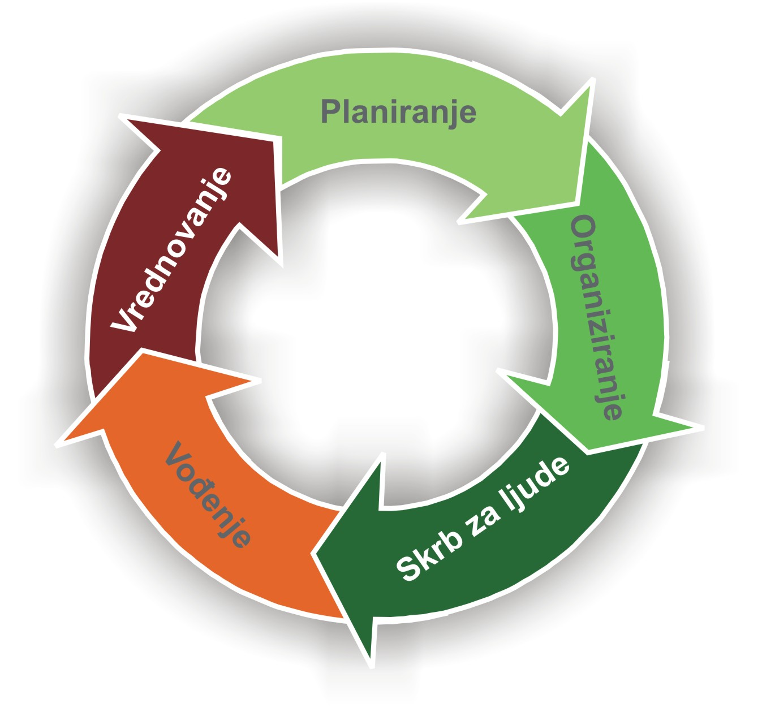
Upravljanje i (ruko)vođenje srednjom školom i učeničkim domom
Odrednice ravnatelja
Funkcije
Izv. prof. dr. sc. Stjepan Staničić

Slide 11
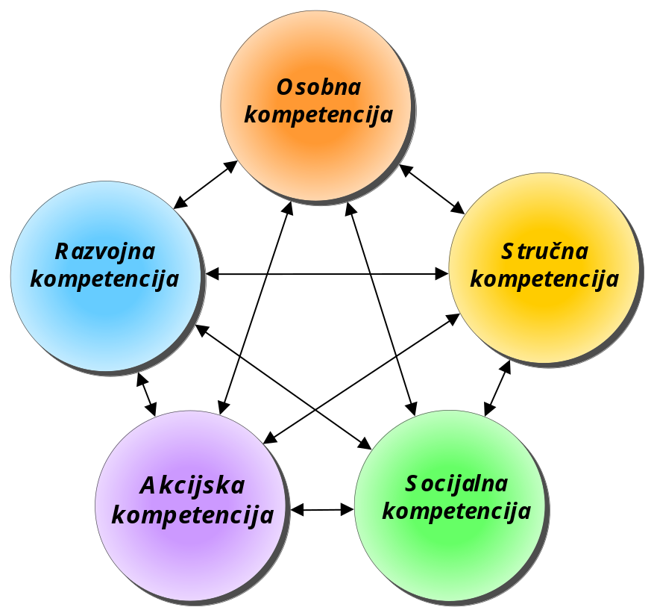
Upravljanje i (ruko)vođenje srednjom školom i učeničkim domom
Odrednice ravnatelja
Kompetencije
Izv. prof. dr. sc. Stjepan Staničić

Slide 12

Upravljanje i (ruko)vođenje srednjom školom i učeničkim domom
Kompetencije - odrednice
Odlike doživljavanja i reagiranja
marljivost
odlučnost
odgovornost
povjerenje
iskrenost
Stručno-pedagoška znanja
znanja o pedagoškom procesu
razumijevanje razvoja učenika
umijeće planiranja ped. rada
znanja potr. za savjetodavni rad
umijeće vrednovanja ped. rada
Razvojna i poslovodna umijeća
oblikovanje vizije
projektiranje razvoja
inoviranje rada škole
poslovanje škole
primjena standarda kvalitete
Neposredno djelovanje
stvaranje uvjeta za rad
pružanje pomoći zaposlenima
aktivno sudjelovanje u radu škole
djelovanje osobnim primjerom
isticanje individualnih postignuća
Umijeća u međuljudskim odnosima
znanja o međuljudskim odnosima
umijeće komunikacije
znanja o rješavanju sukoba
umijeće poticanja na kreat. rad
demokratsko vođenje
Izv. prof. dr. sc. Stjepan Staničić

Slide 13
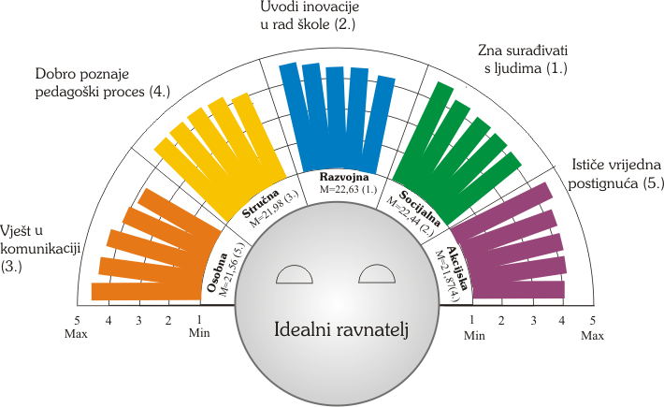
Upravljanje i (ruko)vođenje srednjom školom i učeničkim domom
Kompetencije poželjnog ravnatelja
Izv. prof. dr. sc. Stjepan Staničić

Slide 14
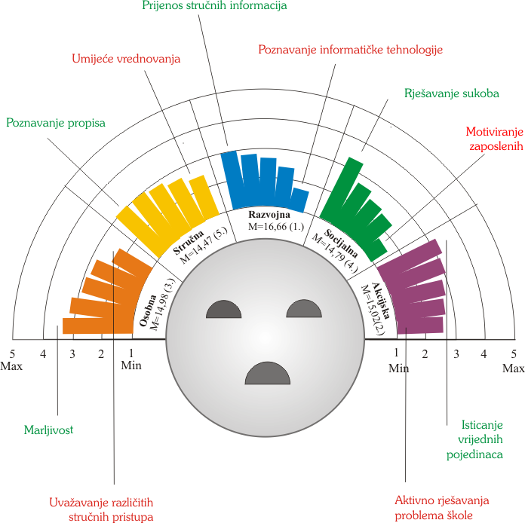
Kompetencije postojećih ravnatelja

Slide 16
Upravljanje i (ruko)vođenje srednjom školom i učeničkim domom
Kako nadomjestiti razliku
Između poželjnog i postojećeg?
Izv. prof. dr. sc. Stjepan Staničić

Slide 17
Upravljanje i (ruko)vođenje srednjom školom i učeničkim domom
Profesionalizacija ravnatelja!
Postojećima: potpora, savjet,…
Budućima: obrazovanje, licenciranje,…
Izv. prof. dr. sc. Stjepan Staničić

Slide 18
Upravljanje i (ruko)vođenje srednjom školom i učeničkim domom
Preporuke
Pojasnite sebi ciljeve što ih želite postići
Potražite stručnu pomoć za najvažnije zadatke
Iskoristite znanje i iskustvo svojeg prethodnika
Sprijateljite se s dobrim i afirmiranim ravnateljima
Nemojte izgubiti svoj identitet
Upoznajte svoje ljude (znanja, sposobnosti, afinitete,…)
Izv. prof. dr. sc. Stjepan Staničić

Slide 19
Upravljanje i (ruko)vođenje srednjom školom i učeničkim domom
Preporuke
Upoznavati zaposlene
Visoka
Radna uspješ-nost
Niska
"Konji za vuču"
"Zvijezde"
"Klade"
"Problematični djelatnici"
Nizak Razvojni potencijal Visok
Izv. prof. dr. sc. Stjepan Staničić

Slide 20
Upravljanje i (ruko)vođenje srednjom školom i učeničkim domom
Preporuke
Uključite nastavnike/odgajatelje i suradnike u osmišljavanje vizije i ciljeva škole
Posjećujte razrede i potičite nastavnike/odgajatelje da se posjećuju u razredu/radu
Stvarajte timove, ali se ne uplićite u njihov rad
Zaposlenicima dodijelite odgovornost i uključite ih u donošenje odluka
Ističite vrijedne pojedince – nastavnike, odgajatelje koji doprinose uspjehu škole
Saznajte potrebe zaposlenika, aktivno ih slušajte i pokažite da ih cijenite
Potaknite nastavnike i stručne suradnike da uvode nova pedagoška rješenja
Pridobijte nastavnike i suradnike da svoje znanje i darovitosti podijele s kolegama
Pružajte potporu i zaštitu u radu svojim ljudima
Zaštitite pedagoški rad svojih nastavnika i suradnika od “papirologije”
Izv. prof. dr. sc. Stjepan Staničić

Slide 21
Upravljanje i (ruko)vođenje srednjom školom i učeničkim domom
Preporuke
Gospodariti svojim vremenom
III. | IV.
I. | II.
Nevažno
Važno
Hitno
Nije hitno
Izv. prof. dr. sc. Stjepan Staničić

Slide 22
Upravljanje i (ruko)vođenje srednjom školom i učeničkim domom
Promjene!
“Mi imamo neosporive dokaze kako rukovođenje ima ključnu ulogu u poboljšanju rezultata rada škola (odg.-obraz. ustanova). Stoga skrb za ravnatelje stavite u prioritete vaše prosvjetne politike.”
OECD
Izv. prof. dr. sc. Stjepan Staničić

Slide 23
Upravljanje i (ruko)vođenje srednjom školom i učeničkim domom
Pokušaji promjena
1992. – Ravnateljski ispit (ukinut 1995.)
1993. – Škola za ravnatelje (ukinuta 1994.)
2002. – Škola za ravnatelje (oživljavanje? ali 0)
2005. – Program osposobljavanja (0)
2007. – Izvedbeni program (0)
2013. – Strategija – 5. cilj – unaprijediti kvalitetu rukovođenja
2015. – ERS-a5 Standardi (zanimanja, kvalifikacije), licenca
2019. - Aktualizacija standarda i prijedlog Pravilnika licenc.
Istraživanja, literatura, stručni skupovi,…
Izv. prof. dr. sc. Stjepan Staničić

Slide 24
Zašto promjene?
Preuzimanje funkcije - spreman | Određenost uloge Kompetencijski standardi Obrazovanje za vođenje Licenciranje…
Djelovanje na funkciji - suveren | Uvođenje u rad Stručno usavršavanje Savjetodavna pomoć Vrednovanje Napredovanje u zvanju…
Odlazak s funkcije - dostojanstven | Iskazivanje priznanja za dobar rad (nagrade, otpremnina…) Participacija u sustavu (mentorstvo, savjetništvo, predavanja,…)
Razvoj profesije - poticajan | Istraživanja (teorijska i empirijska) Časopis – literatura Programi na fakultetima Zakonodavstvo…

Slide 25
Upravljanje i (ruko)vođenje srednjom školom i učeničkim domom
Cilj promjena – profesionalizacija ravnatelja
Standardizirati znanja, vještine, kvalitetu
Izraditi i legalizirati standarde za ravnatelje - druge države 30 god.
Obrazovati kandidate za ravnatelje
  Prije preuzimanja uloge u praksi. Sve članice EU imaju institucionalno obrazovanje ravnatelja
Licencirati
  Sve članice EU imaju neki vid utvrđivanja osposobljenosti ravnatelja
Podržavati
  Savjetodavnu pomoć, profesionalni razvoj, motivirati i nagraditi - preporuke OECD-a
Izv. prof. dr. sc. Stjepan Staničić

Slide 26





Standardi
Dr. sc. Stjepan Staničić

Slide 27
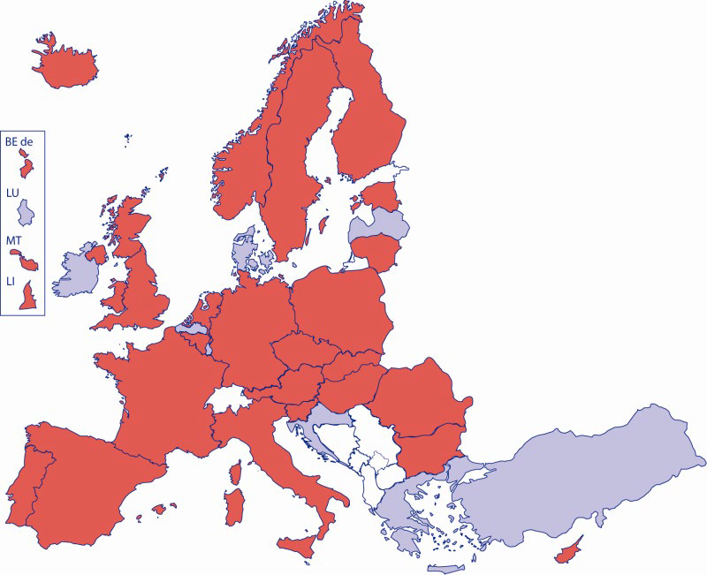
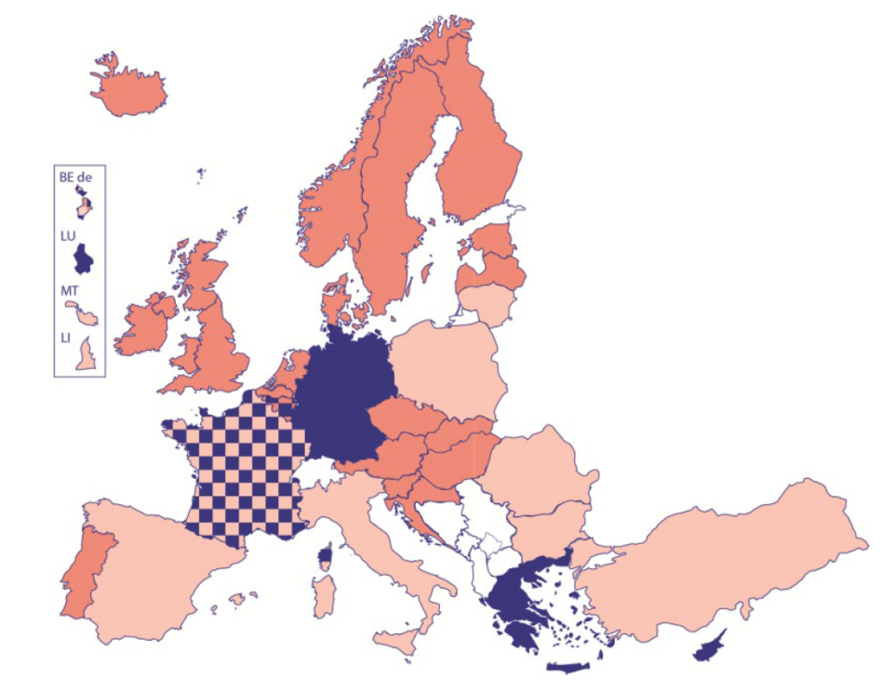
Upravljanje i (ruko)vođenje srednjom školom i učeničkim domom
Obrazovanje i licenciranje
Obrazovanje ravnatelja u EU
Izbor i licenciranje ravnatelja u EU
Izvor: Eurydice 2013.
Izv. prof. dr. sc. Stjepan Staničić

Slide 28
Upravljanje i (ruko)vođenje srednjom školom i učeničkim domom
Suradnjom povećati učinkovitost
Škola/dom
(učenici, nastavnici, stručni suradnici, nastavničko vijeće, školski odbor,…)
Okružje
(roditelji, udruge škole/ravnatelji, gospodarstvo, …)
Nacionalna razina
(MZO, AZOO, Prosvjetna inspekcija, NCVVO,…)
Izv. prof. dr. sc. Stjepan Staničić

Slide 29
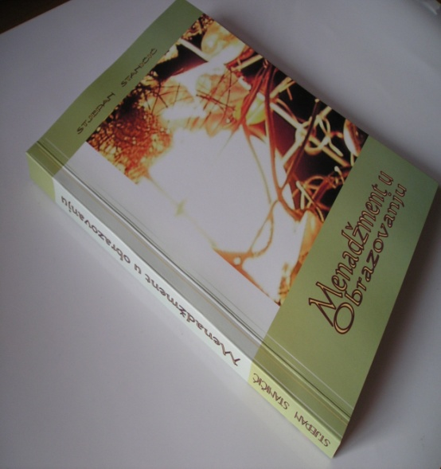

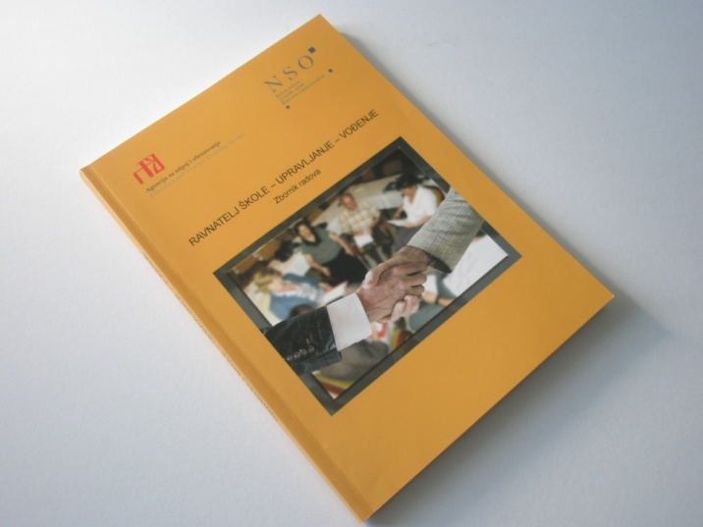
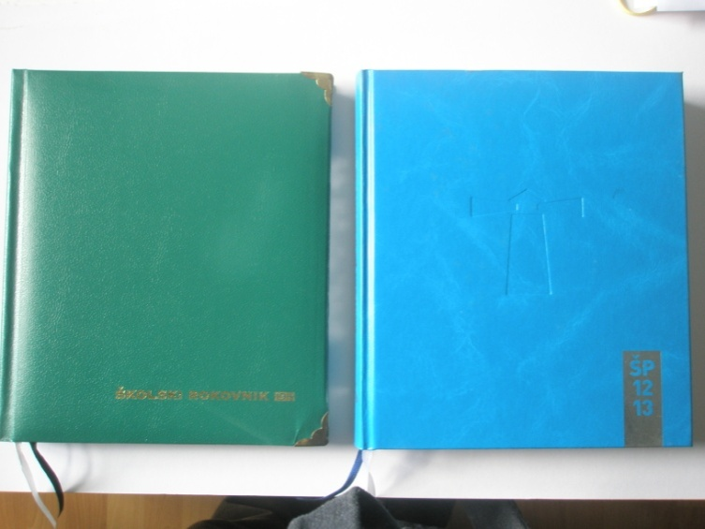


Priručna literatura za ravnatelje
Školske novine, Narodne novine, Napredak, Život i škola, Školski vjesnik, …

Slide 30
Upravljanje i (ruko)vođenje srednjom školom i učeničkim domom
stjepan.stanicic@ri.ht.hr
http://stjepan-stanicic.from.hr/
Izv. prof. dr. sc. Stjepan Staničić

